Slide 1
Malhotra, Y. and Galletta, D., "Role of Commitment and Motivation in Knowledge Management Systems Implementation:Theory, Conceptualization, and Measurement of Antecedents of Success", Proceedings of 36th Annual Hawaii International Conference on Systems Sciences, January 6-9, 2003, IEEE, Pages 1-10.
資管碩一 699630074 林詒慧 資管碩一 699630942 陳韋翰

Slide 2
大綱
介紹
背景
理論基礎
研究方法
討論
未來研究方向

Slide 3
1.介紹
知識管理系統 (Knowledge management systems ,KMS )
是根據一些組合資訊可以溝通、協調、合作的能力。
提供了重要資訊、技術資源投入和組織績效之間的關連
一種需嚴重依賴積極參與的知識員工來轉變成組織績效的投入。

Slide 4
1.介紹
知識工人的動機和承諾往往決定成敗的知識管理系統
知識工人的動機和承諾發揮關鍵作用，使共享隱性和顯性知識
本篇論文的貢獻是在組織方面的研究，KMS使用者的承諾和動機建立與實證驗證的概念化的理論。
預計發展組織知識文化的特點是高層次的承諾和動機，這兩個被認為是重要實施任何的KMS成功的因素。

Slide 5
2. 背景
動機和承諾的知識工人、專業人士和管理人員，是實施企業知識管理系統的關鍵成功因素。
不分地區和行業的差異
Pillsbury Co. of Minneapolis
沒有人有動力投入其它時間和精力來解決其他人的問題。
每月或每年配額的‘點(point)’的知識分享。
迫切需要建立一個共同的信念來激勵企業實作KMS。

Slide 6
3. 理論基礎
知識工人的承諾和動機的概念化開發
一理論依據在對他們自己潛力的履行、互相的關心 和組織之間需要改進行為。
實習(performance based training)
具體活動的溝通、協調和合作。
組織管理者組成用戶培訓，收集資訊。

Slide 7
3.1 KMS使用者動機理論基礎
產業調查表示，當執行委員會和高級管理階層管理KMS的發展時，KMS用戶容易缺乏時刻分享知識，造成使用知識的困難。
積極的解決辦法為：先減輕不能有效利用知識和知識共享的問題，許多研究者和專家推薦使用的獎勵和文化干預。
根本解決問題：承諾和動機的培養是KMS的成功實施的必要。

Slide 8
3.1.1 連續性的承諾
Kelman’s theory of social influence：
解釋社會影響行為的各種各樣的過程之間的理論分別。
三個過程：
compliance ：to gain a reward 承諾：獲取獎勵
identification：to establish or maintain relationships 鑑定：建立或維護關係
internalization ：when the behavior is congruent with value system 內在化：當行為是一致的與價值系統

Slide 9
3.1.2 實踐承諾
胡蘿蔔或棍子(carrot or stick)
重點是最大化鼓勵， 但不一定增加一個人的最大化貢獻價值。
基於大量刺激，在知識分享過程中可能導致小量投資
導致資訊過剩，需額外建立組織的高資訊價值。

Slide 10
3.1.3 鑑定承諾
鑑定過程：
知識工人受到同行和管理人員的接受與尊重。
知識工人的價值觀，信念或行為以及社會形象。
關於證明社會影響過程的有效率：
知識工人應該仔細地選擇具體榜樣。
所導致的行為具體內容與知識勞動者大約相關的。

Slide 11
3.1.4 內在化承諾
內化的價值
確保知識工人可以具體實踐被規定的行為。
自我參照，自我生成
知識工作者會盡量讓自己的增值貢獻最小， 確保遵守最低每月或每年的配額問題
模仿(modeled)：建立榜樣和塑造行為
內在化過程可以產生更持久的承諾。

Slide 12
3.2 KMS用戶動機理論基礎
獎勵在很大程度上取決於對文化規範的組織或團體。
被同儕認可，而不是財政獎勵，是主要的激勵參與因素
往往希望他們的貢獻得到承認的組織。
內在行為(internalized)
根據知識工人的內部價值系統與自豪感和社會價值身分相比。
問題：
原因內在動機和外在動機的區別。

Slide 13
3.2.1 連續性的動機
自我決定理論(self-determination theory,SDT)
動力更準確地表示為一個知識工人漸變的知覺因果關係(perceived locus of causality,PLOC )的特定行為
在KMS的背景下使用，PLOC將確定在何種程度上故意使用知識，知識創造，知識共享是自我決定取決於演員的感知基因引發的具體行為。
解釋組織透過獎勵性的刺激來提高KMS的動機

Slide 14
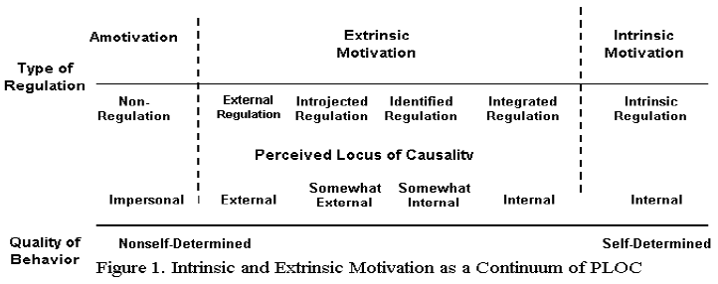
3.2.1 連續性的動機

Slide 15
3.2.1 連續性的動機
Intrinsic Motivation (Internal PLOC):
內在動機，在因果關係的知覺軌跡內部
External Regulation (External PLOC):
外在規定，在因果關係的知覺軌跡外部
Introjected Regulation (Somewhat External PLOC):
投入規定，有些在因果關係的知覺軌跡外部

Slide 16
3.2.1 連續性的動機
Identified Regulation (Somewhat Internal PLOC):
鑑定規定，有些在因果關係的知覺軌跡內部
Integrated Regulation (Internal PLOC):
聯合規定，在因果關係的知覺軌跡內部

Slide 17
4.研究方法
實作一個醫療保健知識管理系統
為期六周的訓練課程
35期的課程
共239個人自願參加
共回收208 有效問卷，回收率87%

Slide 18
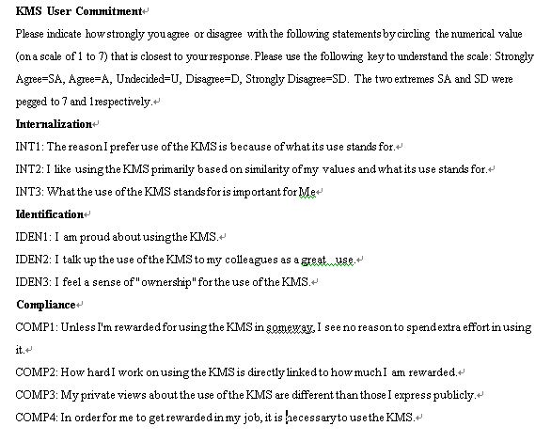
4.1 問項-使用者承諾

Slide 19
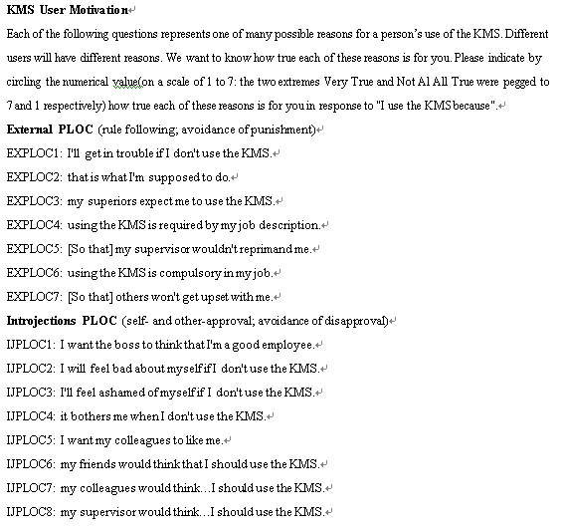
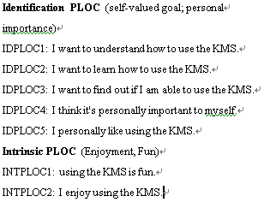
4.2 問項-使用者動機

Slide 20
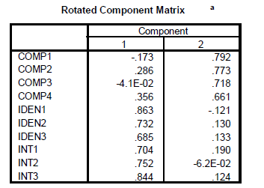
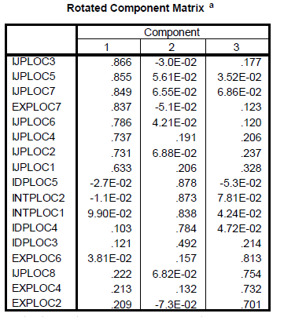
4.3 問卷分析
內在因子
外在因子
自我及他人認同
自我價值實現
外在規範

Slide 21
4.3 問卷分析
Commitment:
Cronbach’s α為.8047，皆大於子購面之α (.74, .76, 和 .77)
Motivation:
Cronbach’s α為.88， 大部分大於子購面之α(.81, .84, 和 .92)

Slide 22
5.討論
知識管理重要性遠大於知識本身。
將組織現有知識轉換為實際動作。
使用者承諾以及動機對於組織中KMS的成功是很重要的關鍵。
CEO願意投資在KMS。
組織資訊系統與知識管理做結合。

Slide 23
6.未來展望
將整合的兩構念運用在更廣泛的組織以及KMS系統，使得現有理論框架更加完整。
使用者承諾與動機會隨著時間而改變。
新購念的加入:sense making and meaning

Slide 24
Malhotra, Y. and Galletta, D., "Role of Commitment and Motivation in Knowledge Management Systems Implementation:Theory, Conceptualization, and Measurement of Antecedents of Success", Proceedings of 36th Annual Hawaii International Conference on Systems Sciences, January 6-9, 2003, IEEE, Pages 1-10.
謝謝聆聽，歡迎提問!
資管碩一 699630074 林詒慧 資管碩一 699630942 陳韋翰

